Slide 1
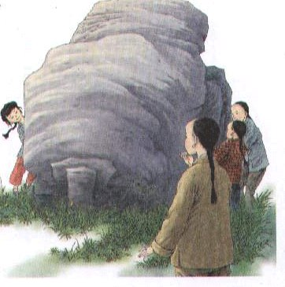

Slide 2
奇怪的大石头
奇怪的大石头

Slide 3

读一读，看谁读得准
著名 捉迷藏 悄悄
躲闪 孤零零 陨石 大坑 卧进 突兀 旅行 考察 地质 流域 遗迹 研究 震惊 秦岭 冰川

Slide 4
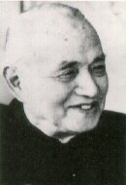
李四光
中国著名地质学家
李四光，原名仲揆，1889年10月26日出生，地质学家。蒙古族,湖北黄冈人。1919年和1927年分别获英国伯明翰大学硕士和博士学位。1949年以前，长期担任中央研究院地质研究所所长。提出了中国东部第四纪冰川的存在。用力学观点研究地壳运动及其与矿产分布的规律，并为大庆、胜利等油田的发现所证实。开创了活动构造研究与地应力观测相结合的预报地震途径。晚年发表的“天文、地质、古生物资料”对我国学科大交叉的倡导产生深刻影响。对中国地质教育、地质科学和地质事业的发展作出了巨大的贡献。

Slide 5
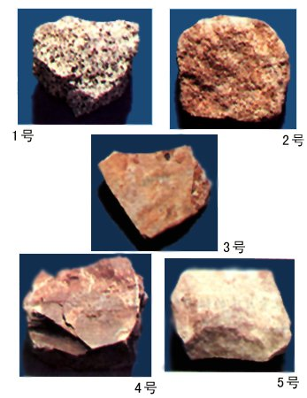
奇
石
欣
赏

Slide 6
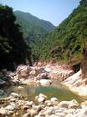
山谷中的石头

Slide 7
陨石：大的流星在经过地球大气层时，没有完全烧毁而坠落在地球上的含石质较多的或全部为石质的陨星。
地质学家：从事地球物质形成和地壳构造研究，以探讨地球的形成和发展的科学家。

Slide 8
第四纪：地质历史的最后一个纪。约从距今250万年前至今。此时高纬度地区广泛地发生了多次冰川作用。
秦岭：横贯我国中部，东西走向的古老褶皱断层山脉。我国地理的南北分解线。分布有冰川槽谷 角峰等。

Slide 9
冰川：在高山或两极地区，积雪由于自身的压力变成冰块（或积雪融化下渗冻结成冰块），又因重力作用而沿着地面倾斜方面移动，这种移动的大冰块叫做冰川。
在地质上的新生代第四纪，气候非常寒冷，世界上的许多地方被冰川覆盖，称第四纪冰川。

Slide 10
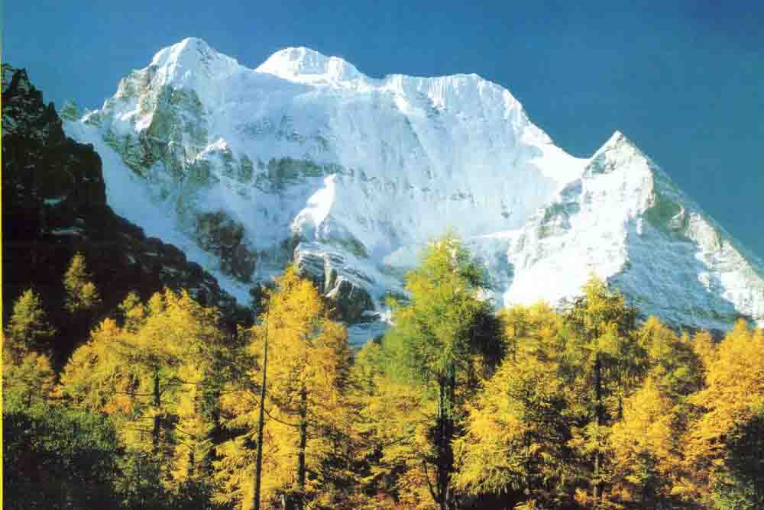

美丽的冰川

Slide 11
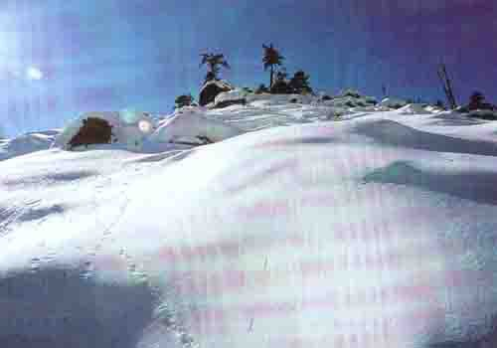
美丽的冰川

Slide 12
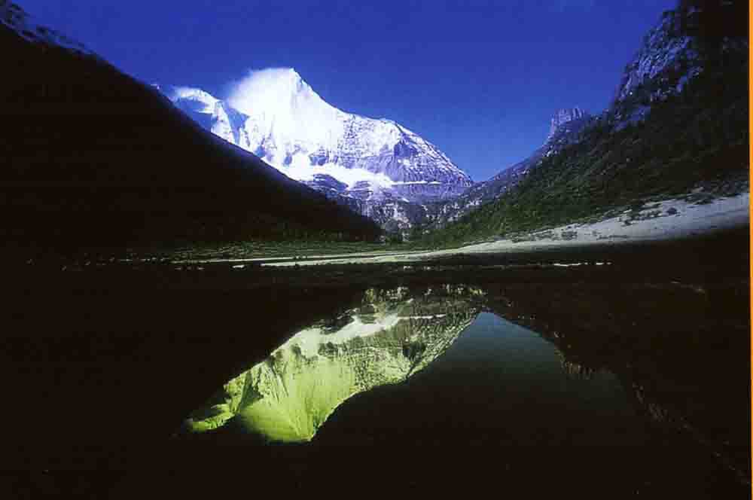
美丽的冰川

Slide 13

一、仔细读课文，用“～～”勾画有关句子．
１ 、课文中写李四光在玩捉迷藏时对大石头发生了兴趣的句子。
２ 、 写李四光跑去问老师，按老师的推测进一步思考的句子 。
３ 、 写李四光专门考察了这块大石头，弄明白大石头来历的句子。
同桌交流，看看你勾画的句子对吗？

Slide 14

二、读课文，再填空：
这么重的大石头从天上掉下来，力量—————————————．
它应该————————————．
可它—————————————？
我会填,你呢？

Slide 15

三、认真读课文，细心体会再回答：
从李四光弄明白大石头来历的事中，你体会到什么？用“李四光爷爷，我想对你说_________”的句式说一说。

